Slide 1

PHÒNG GIÁO DỤC VÀ ĐÀO TẠO ………….
TRƯỜNG TRUNG HỌC CƠ SỞ ………………
MÔN TOÁN LỚP 8 (CÁNH DIỀU )
ZALO GVSB: Đào Thu
ZALO GVPB 1: Mai Nhung
ZALO GVPB 2: Kiều
NĂM HỌC: 2023 - 2024

Slide 2
1. Giáo viên
SGK, giáo án, thước kẻ.
2. Học sinh
SGK, vở ghi, thước kẻ, bảng nhóm.
Mô hình hình chóp tam giác đều và dây rọi.
Vẽ hình 2 SGK/80 trên giấy A4.
Kéo thủ công.

Slide 3











Slide 4

Hình thành kiến thức
Mở đầu
Luyện tập
Vận dụng
CÁC HOẠT ĐỘNG

Slide 5

HOẠT ĐỘNG
Mở đầu

Slide 6


TRÒ CHƠI HỘP QUÀ BÍ MẬT
Có 5 hộp quà khác nhau, trong mỗi hộp quà chứa một câu hỏi và một phần quà hấp dẫn. Nếu trả lời đúng câu hỏi thì phần quà sẽ hiện ra và em sẽ nhận được phần quà đó. Nếu trả lời sai, phần quà sẽ không hiện ra và cơ hội trả lời sẽ dành cho bạn khác. Thời gian suy nghĩ và trả lời cho mỗi câu hỏi là 15 giây. Chúc các em thành công!

Slide 7


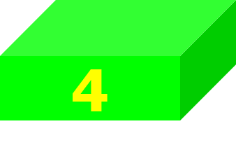









Notes:
Chạm vào món quà để ra câu hỏi tương ứng (Lưu ý: chọn vào thân của hộp quà để khi quay lại hộp quà sẽ biến mất).
Nếu HS trả lời đúng thì ấn vào món quà góc bên phải câu hỏi để mở phần thưởng
Ấn gohome để quay lại.

Slide 8








11
09
12
07
00
Câu 1: Hình chóp tam giác đều có các mặt bên là hình gì?
10
15
14
13
04
03
02
06
08
05
01
A. Tam giác cân
B. Tam giác vuông
Bạn được 9 điểm
C. Tam giác đều
D. Tam giác vuông cân
GO HOME

Slide 9
Câu 2: Hình chóp tam giác đều có bao nhiêu mặt?
15
14
13
12
11
10
09
08
07
06
05
04
03
02
01
00
A. 2
B. 3
Bạn được 9 điểm
C. 4
D. 5
GO HOME

Slide 10
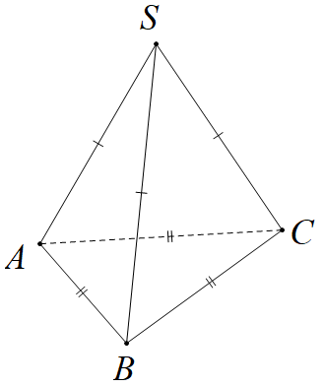
15
Câu 3: Em hãy kể tên các cạnh bên và cạnh đáy của hình chóp tam giác đều?
14
13
12
11
10
09
08
07
06
05
04
03
02
01
00
Cạnh bên:
Cạnh đáy:
Bạn được 10 điểm
GO HOME

Slide 11
Câu 4: Diện tích xung quanh của hình chóp tam giác đều bằng?
15
14
13
12
11
10
09
08
07
06
05
04
03
02
01
00
A. Tích nửa chu vi đáy và độ dài đường cao
của hình chóp.
B. Tích nửa chu vi đáy và độ dài trung đoạn.
Bạn được một tràng pháo tay
C. Tích chu vi đáy và độ dài trung đoạn.
GO HOME
D. Tổng chu vi đáy và độ dài trung đoạn.

Slide 12
15
14
13
12
11
10
09
08
07
06
05
04
03
02
01
00
Câu 5: Cho một hình chóp tam giác đều có độ dài cạnh đáy bằng 5 cm và độ dài trung đoạn bằng 10 cm. Tính diện tích xung quanh của hình chóp tam giác đều đó.
Bạn được 10 điểm
Đáp án:
GO HOME

Slide 13
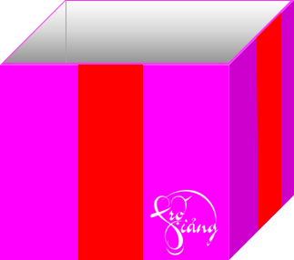
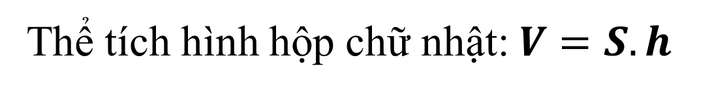
Câu 6: Hộp quà trên có dạng hình gì?
Công thức tính thể tích của hình này?
15
14
13
12
11
10
09
08
07
06
05
04
03
02
01
00
Đáp án: Hộp quà có dạng: Hình hộp chữ nhật.
Thể tích hình hộp chữ nhật: $V=S.h$
Bạn được 10 điểm
trong đó: V là thể tích,
S là diện tích đáy,
h là chiều cao của
hình hộp chữ nhật.
GO HOME

Slide 14

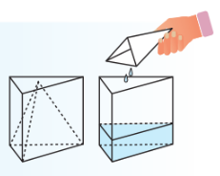
Bạn Hùng dùng một cái gàu hình chóp tam giác đều để múc nước đổ vào một thùng chứa có dạng hình lăng trụ có cùng diện tích đáy và chiều cao. Hãy dự đoán xem bạn Hùng phải đổ bao nhiêu gàu thì đầy thùng?
HOẠT ĐỘNG NHÓM 4 NGƯỜI

Slide 15

CHƯƠNG IV
HÌNH HỌC TRỰC QUAN
BÀI 1
HÌNH CHÓP TAM GIÁC ĐỀU
(Tiết 2)

Slide 16

HOẠT ĐỘNG
Hình thành kiến thức

Slide 17

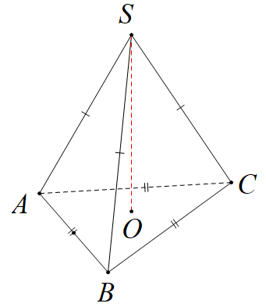
TIẾT 2: HÌNH CHÓP TAM GIÁC ĐỀU
TIẾT 2: HÌNH CHÓP TAM GIÁC ĐỀU
III. THỂ TÍCH CỦA HÌNH CHÓP TAM GIÁC ĐỀU
Độ dài đoạn thẳng SO là chiều cao của hình chóp tam giác đều S.ABC.

Slide 18


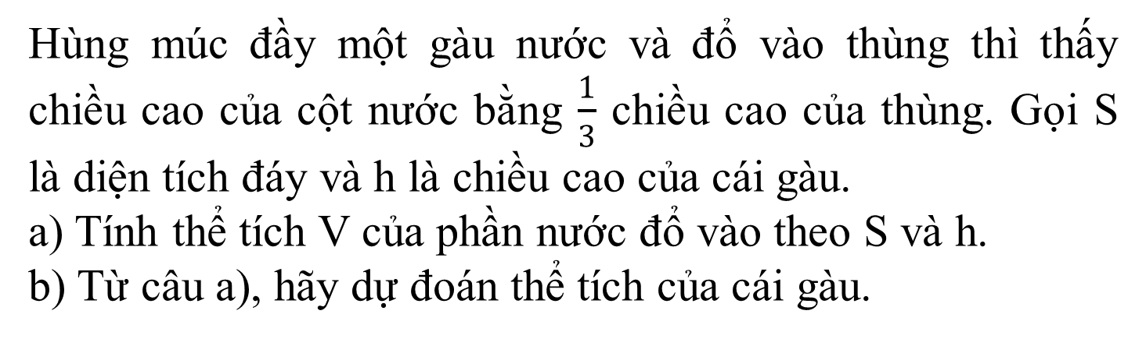
Bài toán 1:
TIẾT 2: HÌNH CHÓP TAM GIÁC ĐỀU
Bạn Hùng có một cái gàu có dạng hình chóp tam giác đều và một cái thùng (không chứa nước) có dạng hình lăng trụ đứng. Hai vật này có cùng diện tích đáy và chiều cao.
Hùng múc đầy một gàu nước và đổ vào thùng thì thấy chiều cao của cột nước bằng $\frac{1}{3}$ chiều cao của thùng. Gọi S là diện tích đáy và h là chiều cao của cái gàu.
a) Tính thể tích V của phần nước đổ vào theo S và h.
b) Từ câu a), hãy dự đoán thể tích của cái gàu.

Slide 19
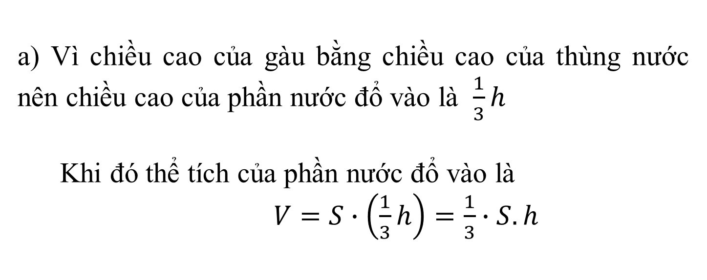
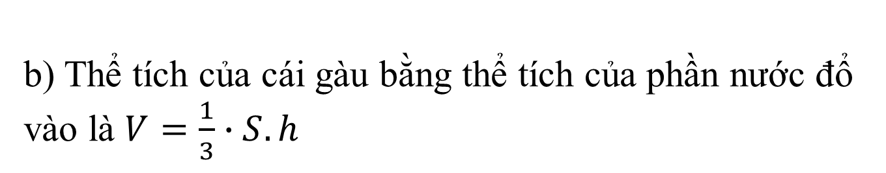
TIẾT 2: HÌNH CHÓP TAM GIÁC ĐỀU
TIẾT 2: HÌNH CHÓP TAM GIÁC ĐỀU
a) Vì chiều cao của gàu bằng chiều cao của thùng nước nên chiều cao của phần nước đổ vào là $\frac{1}{3}h$
Khi đó thể tích của phần nước đổ vào là
$V=S∙\left(\frac{1}{3}h\right)=\frac{1}{3}∙S.h$
Giải
b) Thể tích của cái gàu bằng thể tích của phần nước đổ vào là $V=\frac{1}{3}∙S.h$

Slide 20
TIẾT 2: HÌNH CHÓP TAM GIÁC ĐỀU
TIẾT 2: HÌNH CHÓP TAM GIÁC ĐỀU
Thể tích của hình chóp tam giác đều bằng một phần ba tích của diện tích đáy với chiều cao.
Tức là
trong đó là V thể tích, S là diện tích đáy,
h là chiều cao của hình chóp tam giác đều.

Slide 21

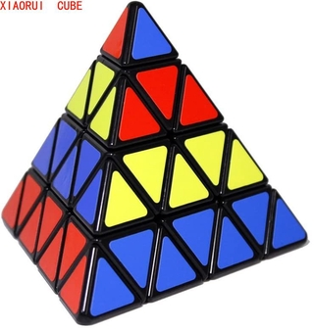
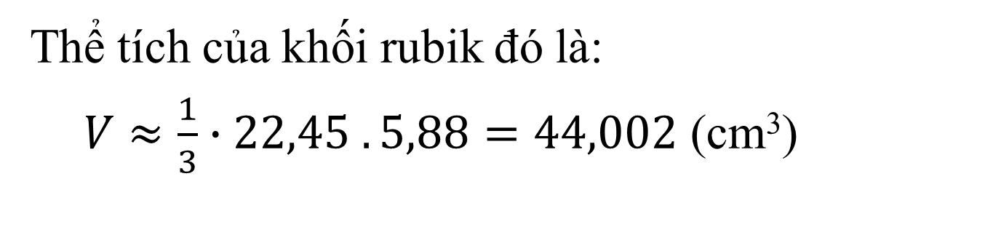
Ví dụ 2 (sgk/trang 83)
Một khối rubik có dạng hình chóp tam giác đều với diện tích đáy khoảng 22,45 cm và chiều cao khoảng 5,88 cm.Tính thể tích của khối rubik đó.
TIẾT 2: HÌNH CHÓP TAM GIÁC ĐỀU
HOẠT ĐỘNG CÁ NHÂN
Giải
Thể tích của khối rubik đó là:
$V≈\frac{1}{3}∙22,45 . 5,88=44,002$ (cm³)

Slide 22

HOẠT ĐỘNG
Luyện tập

Slide 23
BT3 (sgk/tr83)
Cho một hình chóp tam giác đều có diện tích đáy là
15 cm² và chiều cao là 8 cm. Tính thể tích của hình chóp tam giác đều đó.
TIẾT 2: HÌNH CHÓP TAM GIÁC ĐỀU
HOẠT ĐỘNG CÁ NHÂN
Giải
Thể tích của hình chóp tam giác đều đó là:

Slide 24

HOẠT ĐỘNG
VẬN DỤNG

Slide 25

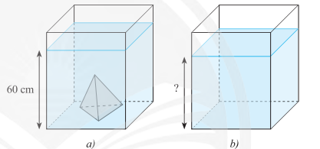
Bài toán 2:
Một bể kính hình hộp chữ nhật có hai cạnh đáy là 60 cm và 30 cm. Trong bể có một khối đá hình chóp tam giác đều với diện tích đáy là 270 cm², chiều cao 30 cm. Người ta đổ nước vào bể sao cho nước ngập khối đá và đo được mực nước là 60 cm. Khi lấy khối đá ra thì mực nước của bể là bao nhiêu?
HOẠT ĐỘNG NHÓM 4 NGƯỜI

Slide 26
TIẾT 2: HÌNH CHÓP TAM GIÁC ĐỀU
Giải
Diện tích đáy của bể là:
Tổng thể tích của nước và khối đá chứa trong bể là
Thể tích của khối đá hình chóp tam giác đều là:

Slide 27
TIẾT 2: HÌNH CHÓP TAM GIÁC ĐỀU
Thể tích của nước trong bể là:
Mực nước của bể khi lấy khối đá ra là:

Slide 28
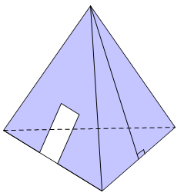
TIẾT 2: HÌNH CHÓP TAM GIÁC ĐỀU
Bài tập 4 (SGK/83)
HOẠT ĐỘNG NHÓM 4 NGƯỜI
Một kho chứa có dạng hình chóp tam giác đều với độ dài cạnh đáy khoảng 12 m và độ dài trung đoạn khoảng 8 m. Người ta muốn sơn phủ bên ngoài cả ba mặt xung quanh của kho chứa đó và không sơn phủ phần làm cửa có diện tích là 5 m². Biết rằng cứ mỗi mét vuông sơn cần trả 30 000 đồng. Cần phải trả bao nhiêu tiền để hoàn thành việc sơn phủ đó?

Slide 29
TIẾT 2: HÌNH CHÓP TAM GIÁC ĐỀU
Giải
Diện tích xung quanh của kho chứa hình chóp tam giác đều là:
Diện tích của kho cần sơn là:
Số tiền cần phải trả để hoàn thành việc sơn đó là
(nghìn đồng)

Slide 30
HƯỚNG DẪN VỀ NHÀ
- Ôn tập các kiến thức đã học về hình chóp tam giác đều, biết cách tạo lập hình chóp tam giác đều, tính diện tích xung quanh, thể tích của hình chóp tam giác đều và áp dụng các kiến thức đã được học vào giải quyết các bài toán trong thực tiễn.
- Chuẩn bị bài hình chóp tứ giác đều: đọc trước nội dung bài và chuẩn bị trước hình 12 SGK trang 84.

Slide 31


Slide 32
Trò chơi:
Chạm vào món quà để ra câu hỏi tương ứng (Lưu ý: chọn vào thân của hộp quà để khi quay lại hộp quà sẽ biến mất).
Nếu HS trả lời đúng thì ấn vào món quà góc bên phải câu hỏi để mở phần thưởng
Ấn gohome để quay lại.

